Slide 1
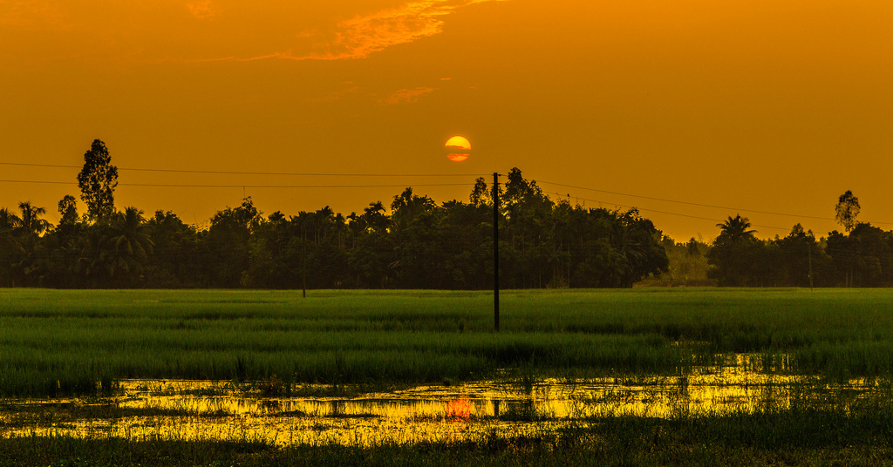
স্বাগতম
Notes:
স্লাইডটি পাঠসংশ্লিষ্ট করা হয়েছে। ছবি নিয়ে শিক্ষার্থী প্রশ্ন করলে উত্তর দিতে হবে, না করলে এই স্লাইড নিয়ে আলোচনা নিষ্প্রয়োজন।

Slide 2
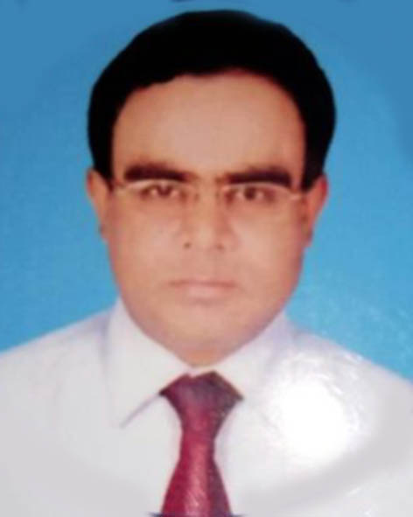
পরিচিতি
মোঃ আব্দুল মাজেদ
প্রভাষক
আনোরমারী ডিগ্রী কলেজ
mamajed77@gmail.com

Slide 3
ছবিতে কি দেখা যাচ্ছে?
ধানের জমি
Notes:
এই স্লাইডে প্রশ্নোত্তর এর মাধ্যমে পাঠ ঘোষণার চেষ্টা করা হয়েছে। শিক্ষক তার নিজস্ব অন্য উপায়েও পূর্বজ্ঞান যাচাই এর মাধ্যমে পাঠ ঘোষণা করতে পারেন।

Slide 4
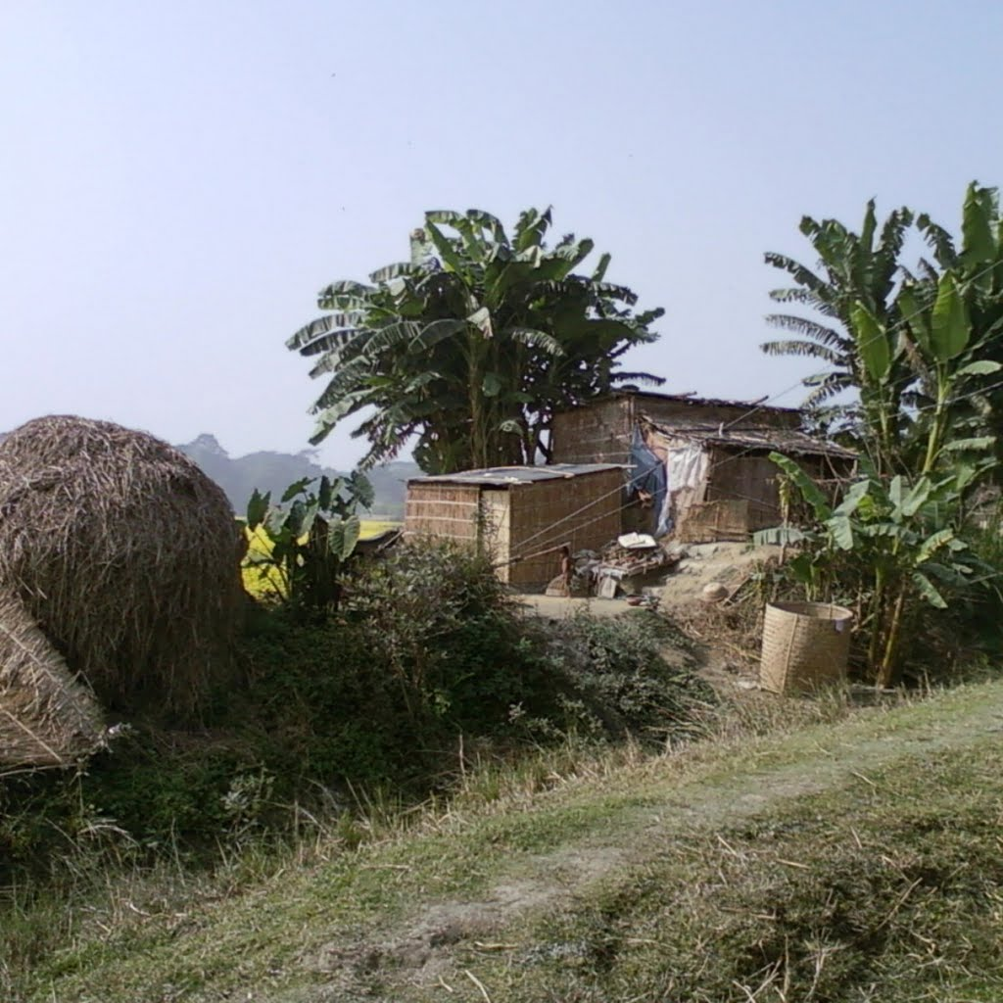
দুই বিঘা জমি
রবীন্দ্রনাথ ঠাকুর
Notes:
শুধু বিঘে দুই ছিল মোর ভুঁই আর সবই গেছে ঋণে।…… থেকে চোখে আসে জল পর্যন্ত।

Slide 5
শিখনফল
এ পাঠ শেষে শিক্ষার্থীরা-
১। কবি পরিচিতি বর্ণনা করতে পারবে।
২। নির্বাচিত কবিতাংশটুকু শুদ্ধ উচ্চারণে পড়তে পারবে।
৩। নতুন শব্দগুলোর অর্থসহ বাক্য ও অনুচ্ছেদ গঠন করতে পারবে।
৪। কবিতাংশের চরণসমূহের ভাবার্থ বিশ্লেষণ করতে পারবে।

Slide 6
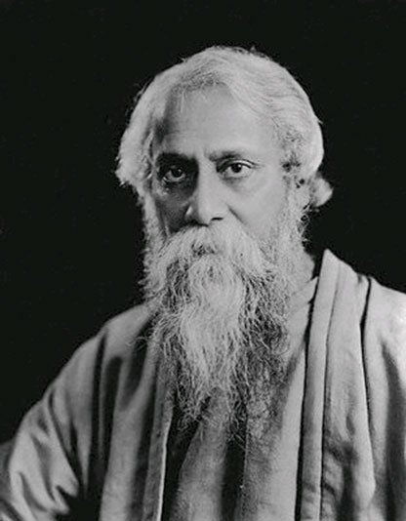
কবি পরিচিতি
সাহিত্যের ক্ষেত্র:
পুরস্কার:
কবিতা, সংগীত, ছোট গল্প, উপন্যাস, নাটক, প্রবন্ধ,ভ্রমণ কাহিনী, রম্য রচনা
১৯১৩ সালে ইংরেজিতে অনূদিত “গীতাঞ্জলি” কাব্যের জন্য নোবেল পুরস্কার পান
জন্ম:
স্থান:
১৮৬১খ্রিস্টাব্দে
কলকাতার জোড়াসাঁকো
পরিচিতি:
রবীন্দ্রনাথ ঠাকুর
জাতীয় সংগীত ‘সোনার বাংলা’
এর রচয়িতা
কবি, দার্শনিক, গীতিকার, সুরকার, শিক্ষাবিদ, চিত্রশিল্পী, নাট্য-প্রযোজক ও অভিনেতা
মৃত্যু:
১৯৪১ খ্রিস্টাব্দে
Notes:
প্রশ্নোত্তর এর মাধ্যমে জন্ম, গ্রন্থ ও অন্যান্য তথ্য দেখানো হবে।

Slide 7
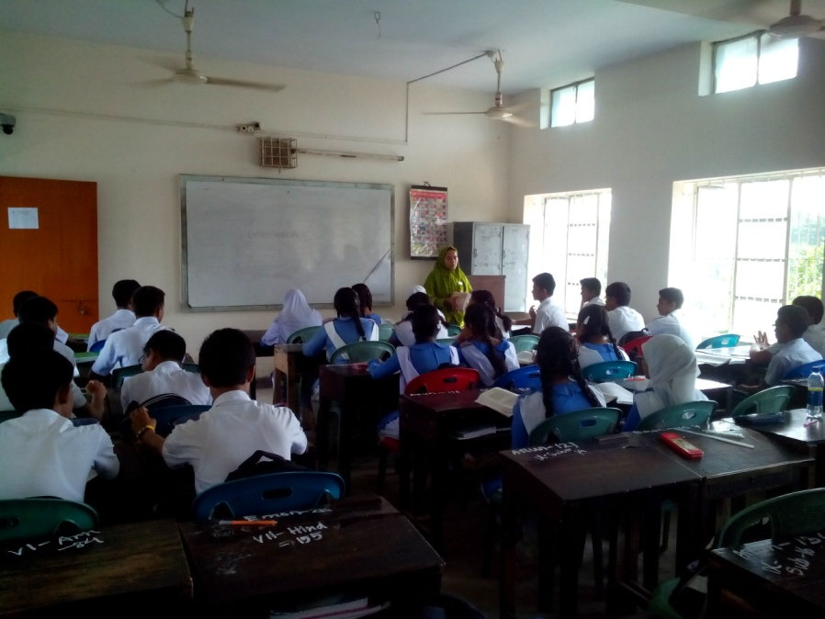
আদর্শ পাঠ

Slide 8
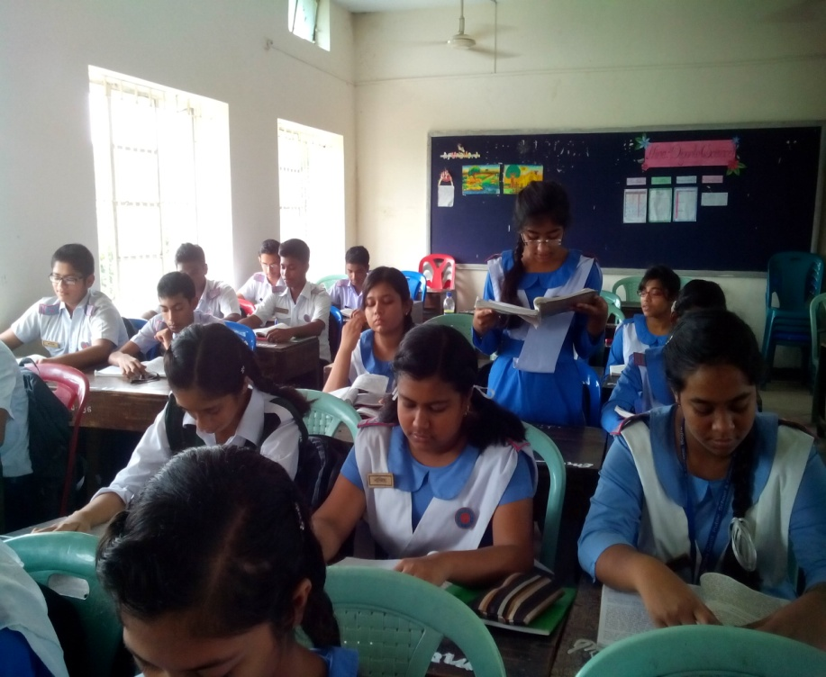
সরব পাঠ
Notes:
শিক্ষক নিজে আদর্শ পাঠ দিবেন এবং শিক্ষার্থীদের দ্বারা সরব পাঠ সম্পন্ন করাবেন।

Slide 9
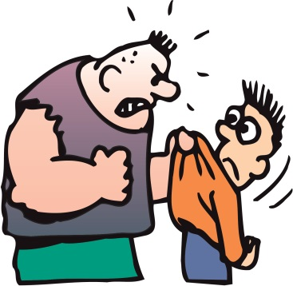
এসো আজকের পাঠের নতুন শব্দার্থসমূহ শিখে নিই
বক্ষে জুড়িয়া পাণি
বুকে জোড় হাত রেখে অনুনয় করে
ক্রুর
নিষ্ঠুর
কাঙাল
নিঃস্ব
Notes:
এই স্লাইডে প্রথমে মূল শব্দ আসবে তারপর ছবি তারপর শব্দের অর্থ আসবে।

Slide 10
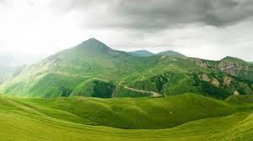
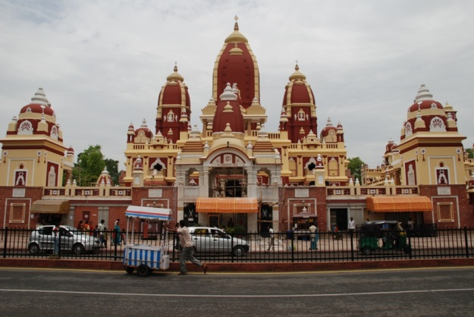
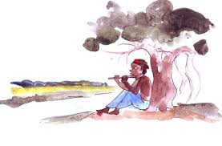
এসো আজকের পাঠের নতুন শব্দার্থসমূহ শিখে নেই
ভূধর
পর্বত
ধাম
তীর্থস্থান
খেলাগেহ
খেলাঘর
Notes:
এই স্লাইডে প্রথমে মূল শব্দ আসবে তারপর ছবি তারপর শব্দের অর্থ আসবে।

Slide 11
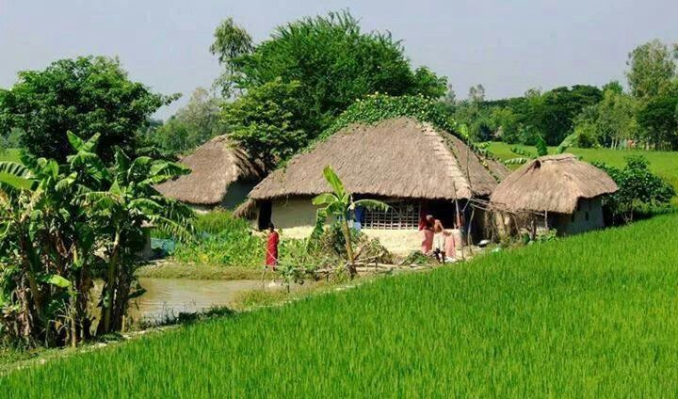
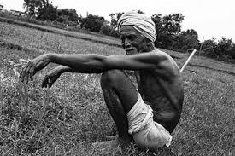
জোড়ায় কাজ
উপরের ছবি দুটির ভাবার্থ বুঝে ৫টি বাক্য লেখ।
Notes:
এখানে শিক্ষক যেকোন পাঠ সংশ্লিষ্ট ছবি বা প্রশ্ন দিয়ে দিয়ে জোড়ায় কাজ দিতে পারেন। গ্রামের দৃশ্য এবং কৃষক সম্পর্কে বাক্য গঠনে শিক্ষক সহায়তা করবেন।

Slide 12
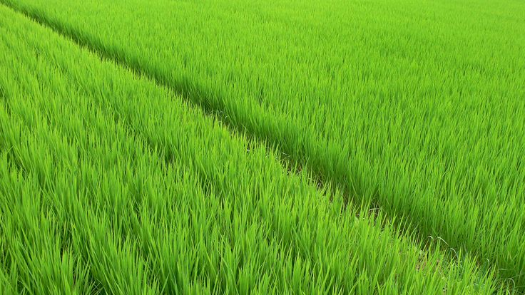
শুধু বিঘে দুই ছিল মোর ভুঁই আর সবই গেছে ঋণে। বাবু বলিলেন, বুঝেছ উপেন, এ জমি লইব কিনে। কহিলাম আমি, তুমি ভূস্বামী, ভূমির অন্ত নাই। চেয়ে দেখো মোর আছে বড়ো-জোর মরিবার মতো ঠাঁই। শুনি রাজা কহে, বাপু, জানো তো হে, করেছি বাগানখানা, পেলে দুই বিঘে প্রস্থ ও দিঘে সমান হইবে টানা-
Notes:
এই স্লাইডে একের পর এক ছবিগুলো আসবে এবং শিক্ষার্থীদের প্রশ্ন করা হবে: পাঠের সাথে ছবিগুলোর সম্পর্ক কী তা Text আকারে দেখানো হবে। এরপর বিষয়বস্তু আলোচনা করা হবে।

Slide 13
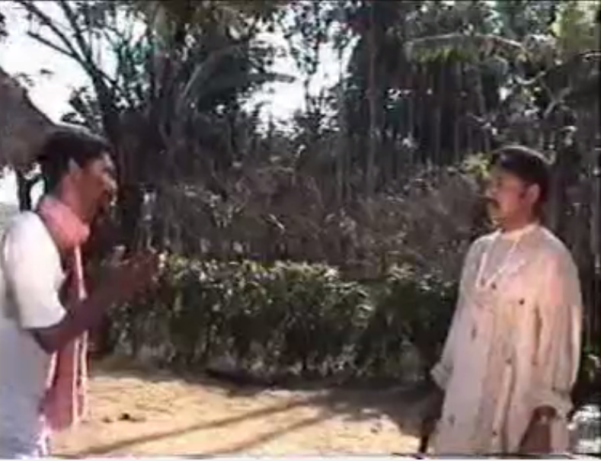
ওটা দিতে হবে। কহিলাম তবে বক্ষে জুড়িয়া পাণি সজল চক্ষে, করুন রক্ষে গরিবের ভিটেখানি। সপ্ত পুরুষ যেথায় মানুষ সে মাটি সোনার বাড়া, দৈন্যের দায়ে বেচিব সে মায়ে এমনি লক্ষ্মীছাড়া! আঁখি করি লাল রাজা ক্ষণকাল রহিল মৌনভাবে, কহিলেন শেষে ক্রুর হাসি হেসে, আচ্ছা, সে দেখা যাবে।
Notes:
এই স্লাইডে একের পর এক ছবিগুলো আসবে এবং শিক্ষার্থীদের প্রশ্ন করা হবে: পাঠের সাথে ছবিগুলোর সম্পর্ক কী তা Text আকারে দেখানো হবে। এরপর বিষয়বস্তু আলোচনা করা হবে।

Slide 14
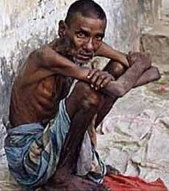
পরে মাস দেড়ে ভিটে মাটি ছেড়ে বাহির হইনু পথে- করিল ডিক্রি, সকলই বিক্রি মিথ্যা দেনার খতে। এ জগতে, হায়, সেই বেশি চায় আছে যার ভূরি ভূরি – রাজার হস্ত করে সমস্ত কাঙালের ধন চুরি।
Notes:
এই স্লাইডে একের পর এক ছবিগুলো আসবে এবং শিক্ষার্থীদের প্রশ্ন করা হবে: পাঠের সাথে ছবিগুলোর সম্পর্ক কী তা Text আকারে দেখানো হবে। এরপর বিষয়বস্তু আলোচনা করা হবে।

Slide 15
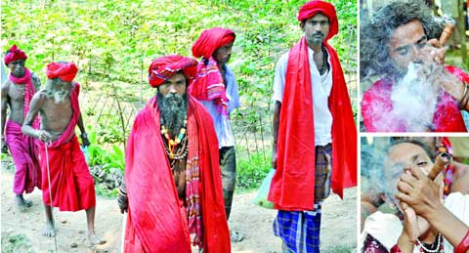
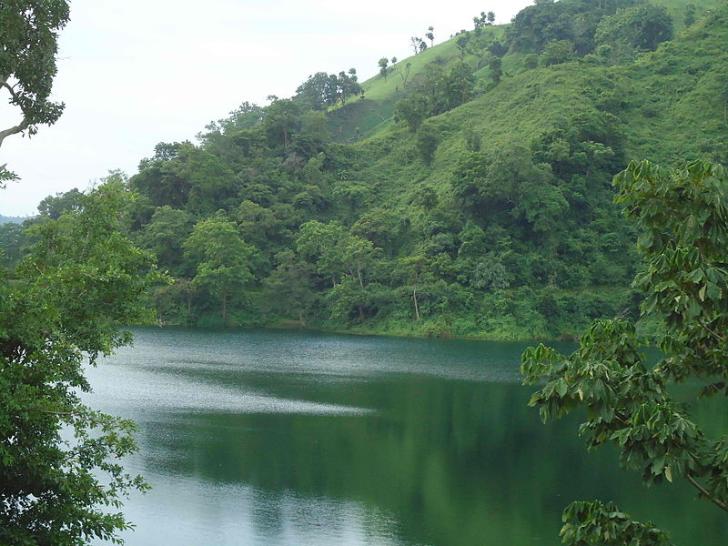
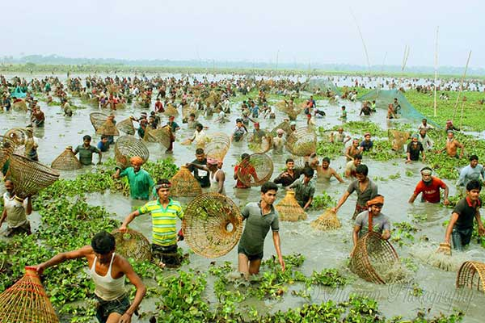
মনে ভাবিলাম মোরে ভগবান রাখিবে না মোহগর্তে, তাই লিখি দিল বিশ্বনিখিল দু বিঘার পরিবর্তে। সন্ন্যাসীবেশে ফিরি দেশে দেশে হইয়া সাধুর শিষ্য কত হেরিলাম মনোহর ধাম, কত মনোরম দৃশ্য! ভূধরে সাগরে বিজনে নগরে যখন যেখানে ভ্রমি তবু নিশিদিনে ভুলিতে পারি নে সেই দুই বিঘা জমি।
Notes:
এই স্লাইডে একের পর এক ছবিগুলো আসবে এবং শিক্ষার্থীদের প্রশ্ন করা হবে: পাঠের সাথে ছবিগুলোর সম্পর্ক কী তা Text আকারে দেখানো হবে। এরপর বিষয়বস্তু আলোচনা করা হবে।

Slide 16
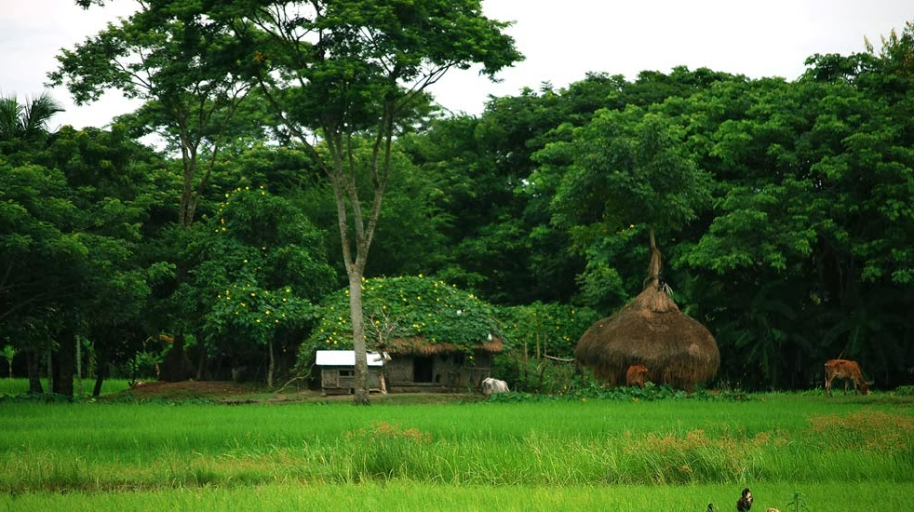
হাটে মাঠে বাটে এই মতো কাটে বছর পনেরো-ষোল – একদিন শেষে ফিরিবারে দেশে বড়োই বাসনা হলো। নমঃনমঃনমঃ সুন্দরী মম জননী বঙ্গভূমি! গঙ্গার তীর, স্নিগ্ধ সমীর, জীবন জুড়ালে তুমি। অবারিত মাঠ, গগনললাট চুমে তব পদধূলি ছায়াসুনিবিড় শান্তির নীড় ছোটো ছোটো গ্রামগুলি।
Notes:
এই স্লাইডে একের পর এক ছবিগুলো আসবে এবং শিক্ষার্থীদের প্রশ্ন করা হবে: পাঠের সাথে ছবিগুলোর সম্পর্ক কী তা Text আকারে দেখানো হবে। এরপর বিষয়বস্তু আলোচনা করা হবে।

Slide 17
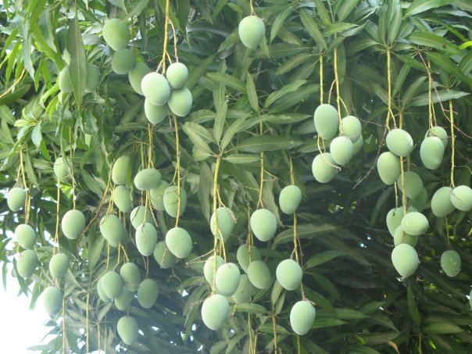
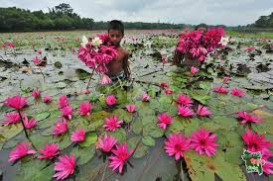
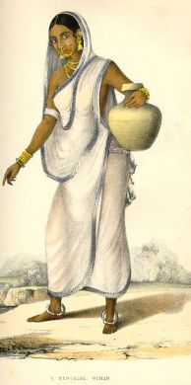
পল্লবঘন আম্রকানন রাখালের খেলাগেহ, স্তব্ধ অতল দিঘি কালোজল-নিশীথশীতল স্নেহ। বুকভরা মধু বঙ্গের বধূ জল লয়ে যায় ঘরে- মা বলিতে প্রাণ করে আনচান, চোখে আসে জল ভরে।
Notes:
এই স্লাইডে একের পর এক ছবিগুলো আসবে এবং শিক্ষার্থীদের প্রশ্ন করা হবে: পাঠের সাথে ছবিগুলোর সম্পর্ক কী তা Text আকারে দেখানো হবে। এরপর বিষয়বস্তু আলোচনা করা হবে।

Slide 18
দলগত কাজ
তোমাদের জানা মতে সমাজের শোষক শ্রেণির শোষণের স্বরূপ আলোচনা কর।
Notes:
এখানে শিক্ষক পাঠ সংশ্লিষ্ট যেকোন প্রশ্ন দিয়ে দলগত কাজ দিতে পারেন।

Slide 19
মূল্যায়ন
সঠিক উত্তরের জন্য এখানে ক্লিক করুন
বহুনির্বাচনী প্রশ্ন
১। ‘দুই বিঘা জমি’ কোন ধরনের কবিতা?
(ক) গীতি কবিতা
খ ) শোক কবিতা
(গ) তন্ময় কবিতা
√
(ঘ) কাহিনি কবিতা
২। ‘ভূধর’ শব্দের অর্থ কী?
(ক) ভূমি
(খ) নিলাজ
√
(গ) পাহাড়
(ঘ) ভোজন
Notes:
শিক্ষক প্রয়োজনে মূল্যায়নের প্রশ্ন পরিবর্তন করে নিতে পারেন।
সঠিক উত্তরের জন্য ডান পাশের উপরের কোনায় ক্লিক করতে হবে।

Slide 20
সঠিক উত্তরের জন্য এখানে ক্লিক করুন
বহুনির্বাচনী প্রশ্ন
৩। উপেন দুই বিঘা জমি জমিদারকে দিতে চাইল না কারণ-
i. সপ্ত পুরুষের ভিটা
ii. ফেরত পেতে সংগ্রাম করতে হবে
iii. জমির মাটি সোনার বাড়া
নিচের কোনটি সঠিক?
(ক) iও ii
খ) ii ও iii.
√
(গ) i ও iii
(ঘ) i, ii ও iii.
Notes:
শিক্ষক প্রয়োজনে মূল্যায়নের প্রশ্ন পরিবর্তন করে নিতে পারেন।
সঠিক উত্তরের জন্য ডান পাশের উপরের কোনায় ক্লিক করতে হবে।

Slide 21
বাড়ির কাজ
উপেনের মতো ধনীদের দ্বারা অত্যাচারিত অসহায়, গরীব মানুষের জন্য সচেতন মানুষের কী কী পদক্ষেপ নেওয়া উচিত তা ১০টি বাক্যে লিখে আনবে।
Notes:
শিক্ষক প্রয়োজনে অন্য উপায়ে বাড়ির কাজ( বাড়ির কাজ অবশ্যই শিক্ষার্থীর চিন্তন শক্তি বিকাশে সহায়ক হতে হবে) দিতে পারেন।

Slide 22
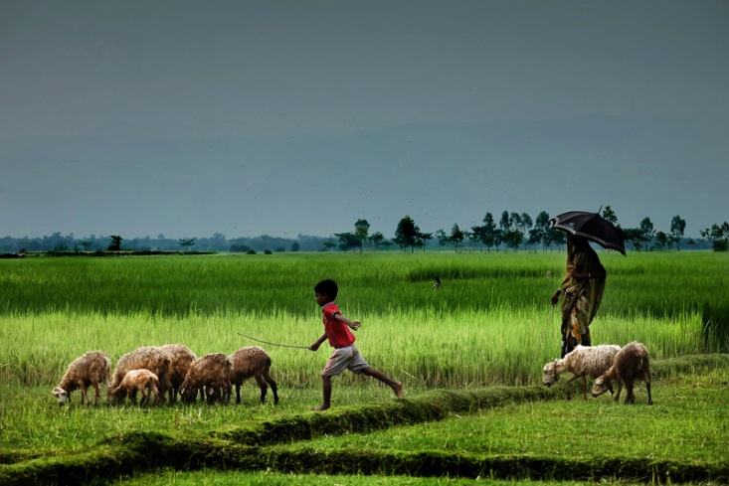
সবাইকে ধন্যবাদ

